Slide 1
数字图像中的 4-8 连通性对偶
8-连通区域的边界是 4-连通的
4-连通区域的边界是 8-连通的
汇报人：赵禹衡

Slide 2
在二值图像中，像素邻接分为 4-邻接（上下左右）和 8-邻接（上下左右再加对角），
采用互补连通性约定：前景为 4-连通时，背景及边界取 8-连通；
前景为 8-连通时，背景及边界取 4-连通；这里的"边界"指区域与背景
之间的边界轮廓，或背景中与前景区域相邻的边界分量，而不是简单地把前景中
所有挨着背景的像素都称为边界。因此在这一约定下，8-连通区域的边界是 4-连通的，
4-连通区域的边界是 8-连通的，即数字图像中的 4-8 连通性对偶命题。

Slide 3
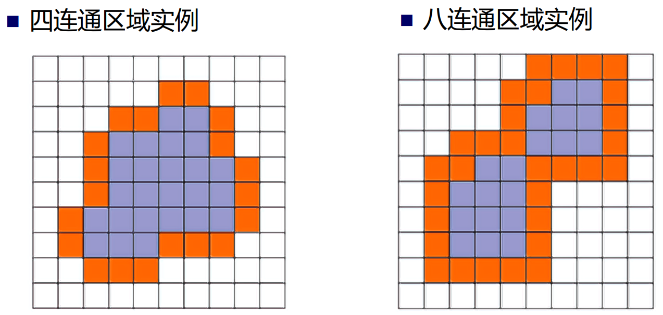
1. 问题复述 —— 概念解释：边界
自己的理解
将区域内像素按照 4、8
邻接扩展后，出去原区域
像素的部分。
橙色边界实例图
（待插入：file-20261015101856641.png）
实例：在图中边界表示为
橙色的部分。
图 1 · 橙色为边界像素
可以看出，4 连通区域的橙色边界是 8 连通闭合的，8 连通区域的橙色边界是 4 连通闭合的
这就是我们需要证明的命题。
数字图像中的 4-8 连通性对偶
03 / 08

Slide 4
2. 证明 —— 抽象到 3×3 网格
无论是 8-邻接还是 4-邻接，与一个像素
邻接的任意一个像素，只可能出现在以
该像素为中心的 3×3 网格中。
现使用一个 3×3 网格逐个扫描区域
中的每一个像素。
标记约定
红色：区域内像素
蓝色：背景像素
黄色：边界像素（与红色相邻的蓝色格子）
圆圈：可能出现的地方
示意：以红格为扫描中心；圆圈——可能出现的地方，
叉：不可能出现的地方
叉——不可能出现的地方。
数字图像中的 4-8 连通性对偶
04 / 08

Slide 5
2. 证明 —— 特例
前景 8-连通
前景 4-连通
一个黄色像素被 4 个红色像素围住
一个黄色像素被 4/8 个红色像素围住
数字图像中的 4-8 连通性对偶
05 / 08

Slide 6
2. 证明 —— 正式证明
使用反证法，假设某个边界像素不满足 4、8 连通，推出的情况只存在于特例中。
反证假设
推出
归纳
某个边界像素不满足 4、8 连通
这种情况只存在于特例中
于是将所有情况归纳到特例的情况
接着分情况讨论
① 前景 8-连通
② 前景 4-连通
两种情况逐格检查，见后两页
数字图像中的 4-8 连通性对偶
06 / 08

Slide 7
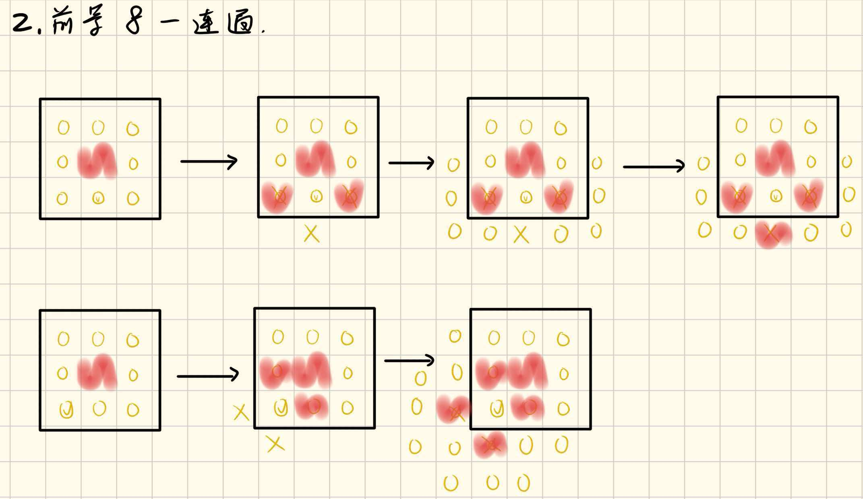
2. 证明 —— 前景 8-连通：分情况讨论
1
前景 8-连通
各情形分格提取出来的情况图
分情况讨论
（前景 8-连通，图示各情况）
（待插入：file-20261015102703265.jpg）
对照标记约定，逐格
检查每种情形。
图 2 · 前景 8-连通的分情况图
数字图像中的 4-8 连通性对偶
07 / 08

Slide 8
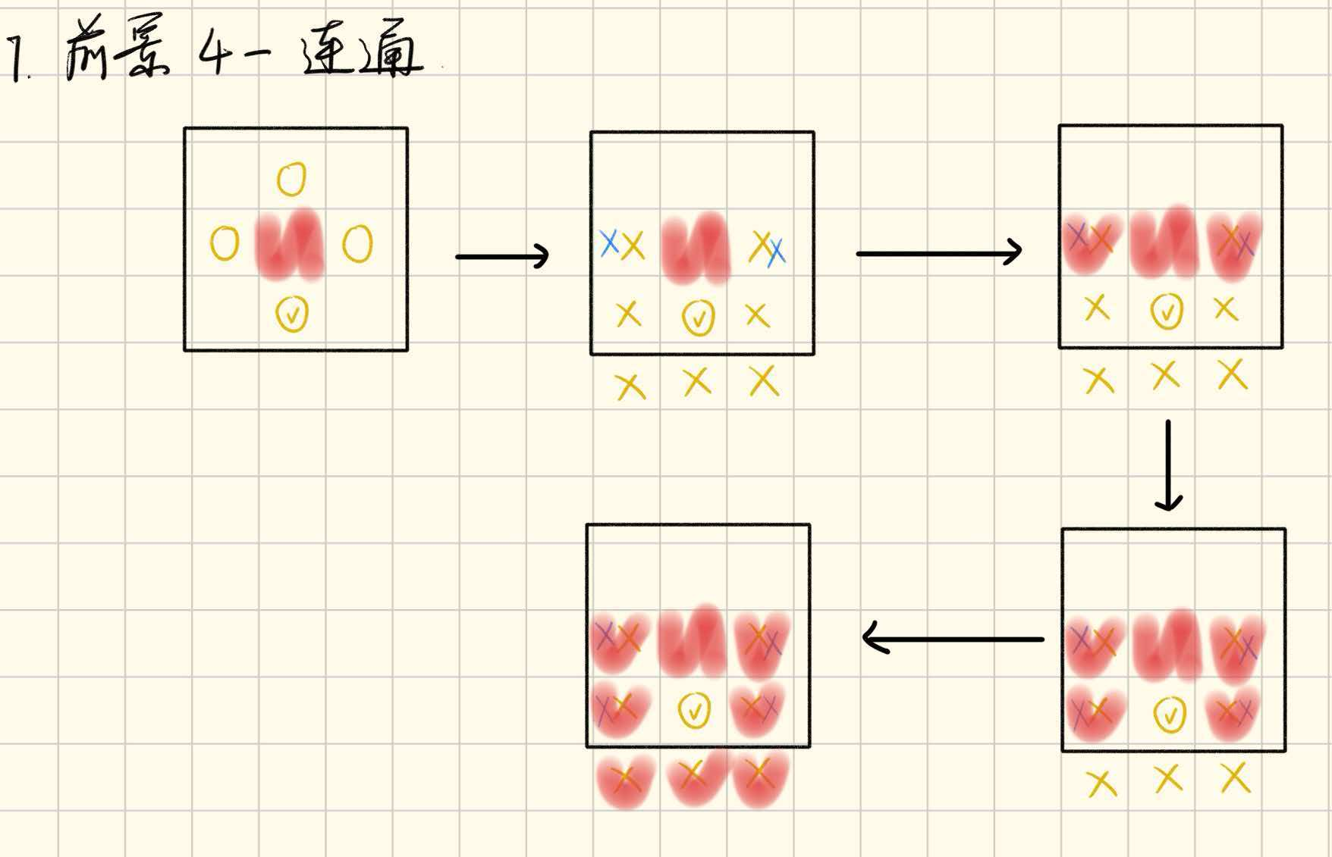
2. 证明 —— 前景 4-连通：只有一种情况
2
前景 4-连通，只有一种情况。
证毕
唯一情况图
（待插入：file-20261015104925889.jpg）
8-连通区域的边界是 4-连通的；
4-连通区域的边界是 8-连通的。
图 3 · 前景 4-连通的唯一情况
—— 数字图像中的 4-8 连通性对偶命题
数字图像中的 4-8 连通性对偶
08 / 08

